Slide 1
LC 10 – Du macroscopique au microscopique dans les synthèses organiques
Alexandra d’arco

Slide 2
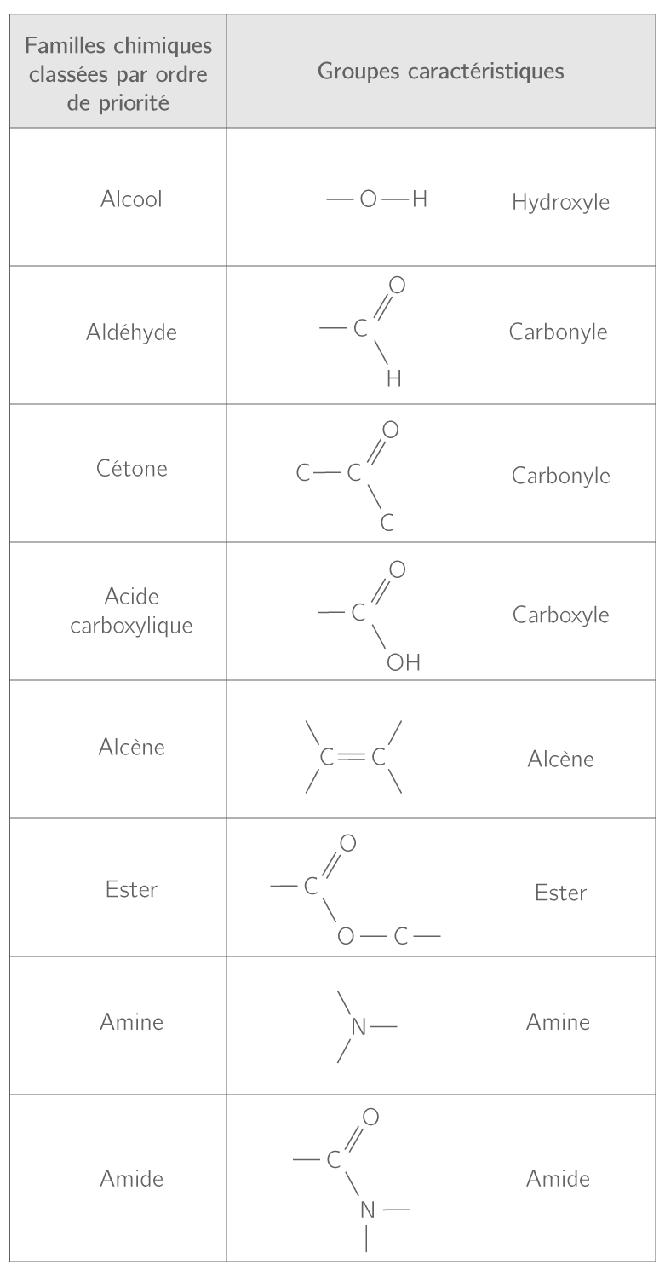
I.2) Modification des groupes caractéristiques
http://sciences-physiques-et-chimiques-de-laboratoire.org

Slide 3

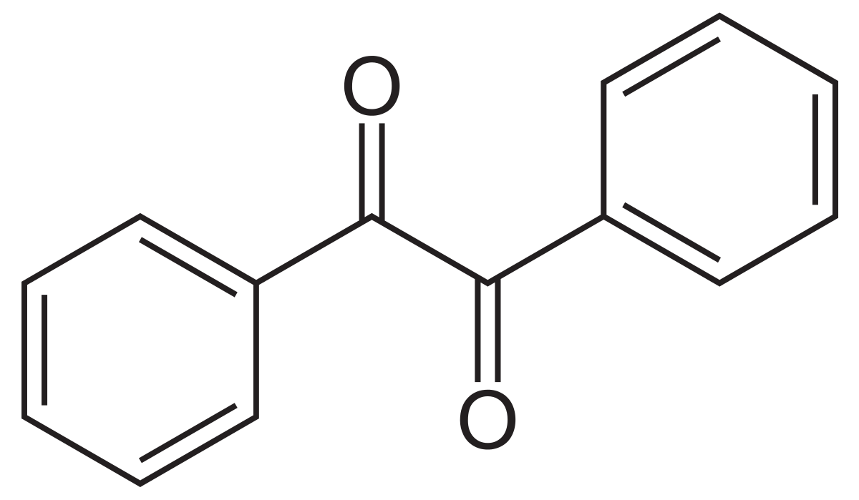
I.2) Modification des groupes caractéristiques
Réduction du benzile
1) NaBH₄, EtOH
2) H₂O
Benzile = 1,2-diphényléthanedione
Hydrobenzoïne = 1,2-diphényléthanol

Slide 4
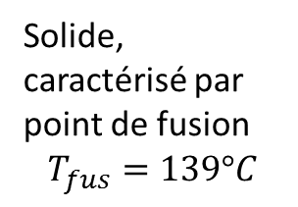
I.2) Modification des groupes caractéristiques
borohydrure de sodium: m = 0.40 g
Eau distillée : V = 0,20 mL
Pierre ponce
Chauffer à reflux
Benzile : m = 2,0 g
Ethanol : V = 20 mL
Chauffer à 50 °C
Refroidissement
Agitation
Filtrage à chaud
Essorage
Solide, caractérisé par point de fusion
$$T_{fus}=139°C$$
cristallisation
Dissolution des réactifs
Ebullition pour 10 minutes

Slide 5
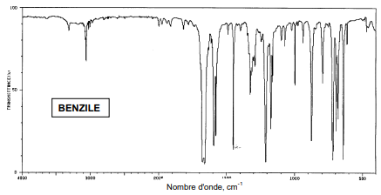
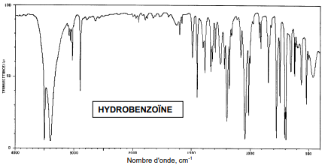
I.2) Modification des groupes caractéristiques

Slide 6
I.3) Différents types de réactions
Substitution : atome ou groupe d’atomes remplacé par un autre atome ou groupe d’atomes.
Addition : atome ou groupes d’atomes ajoutés aux atomes d’une liaison multiple.
Élimination : atome ou groupe d’atomes portés par des atomes adjacents éliminés pour former une liaison multiple.

Slide 7
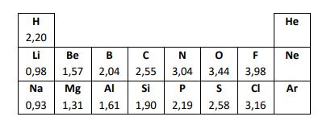
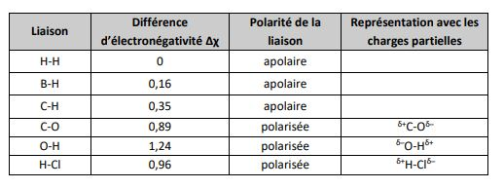
II.1) Polarité des liaisons chimiques
http://sciences-physiques-et-chimiques-de-laboratoire.org

Slide 8
III. 2) Saponification du salicylate de méthyle
Salicylate de méthyle : 4 mL
NaOH : 0,24 mol
Chauffage
Refroidissement
H₂SO₄ : 0,4 mol
Dilution dans l’eau
Chauffage
Refroidissement
Filtrage Buchner
Recristallisation

Slide 9
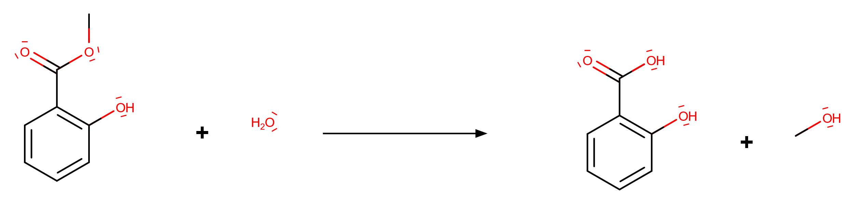
III.2) Formalisme de la flèche courbe
Salicylate de méthyle
Acide salicylique
n(salicylate de méthyle) = 0,0309 mol
Masse maximale d’acide salicylique : m = 4,26 g

Slide 10
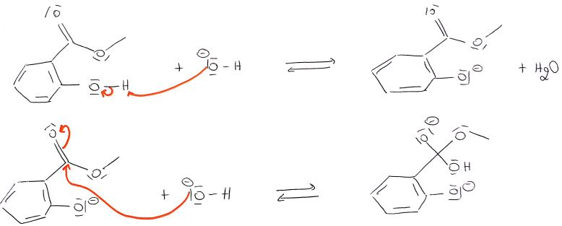
III.2) Mécanisme réactionnel
Substitution
1
Addition
2

Slide 11
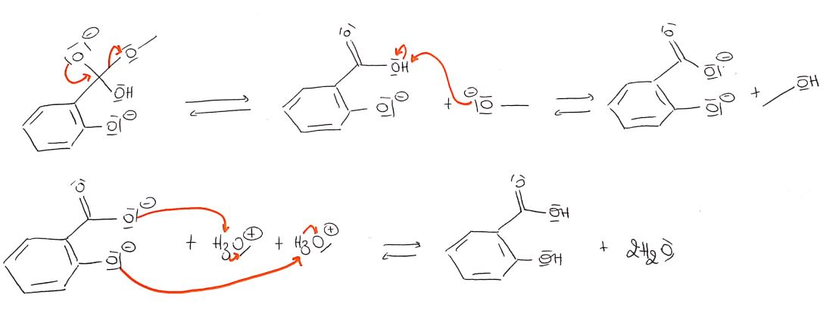
III.2) Mécanisme réactionnel
Elimination
Substitution
3
Substitution
4

